Slide 1
Презентация НОД в старшей группе по социально – коммуникативному развитию детей.
Тема: «Витамины в жизни человека».
Подготовила и провела – воспитатель МАДОУ№6
Кильдишева Е. А.

Slide 2
Цели:
Сообщить детям сведения о профилактике и способах лечения инфекционных заболеваний, о пользе витаминов и их значении для жизни и здоровья человека
.

Slide 3
Работа по теме:
1. Беседа по вопросам
2. Физминутка
3.Чтение
4.Инсценировка
5.Точечный массаж и дыхательная гимнастика
6. Рисование

Slide 4
Предварительная работа:
Чтение сказки С.Маршака «Доктор Айболит»; поделки атрибутов для сюжетно – ролевой игры «Аптека» (витамины А, В, С); беседа о пользе чеснока и лука

Slide 5
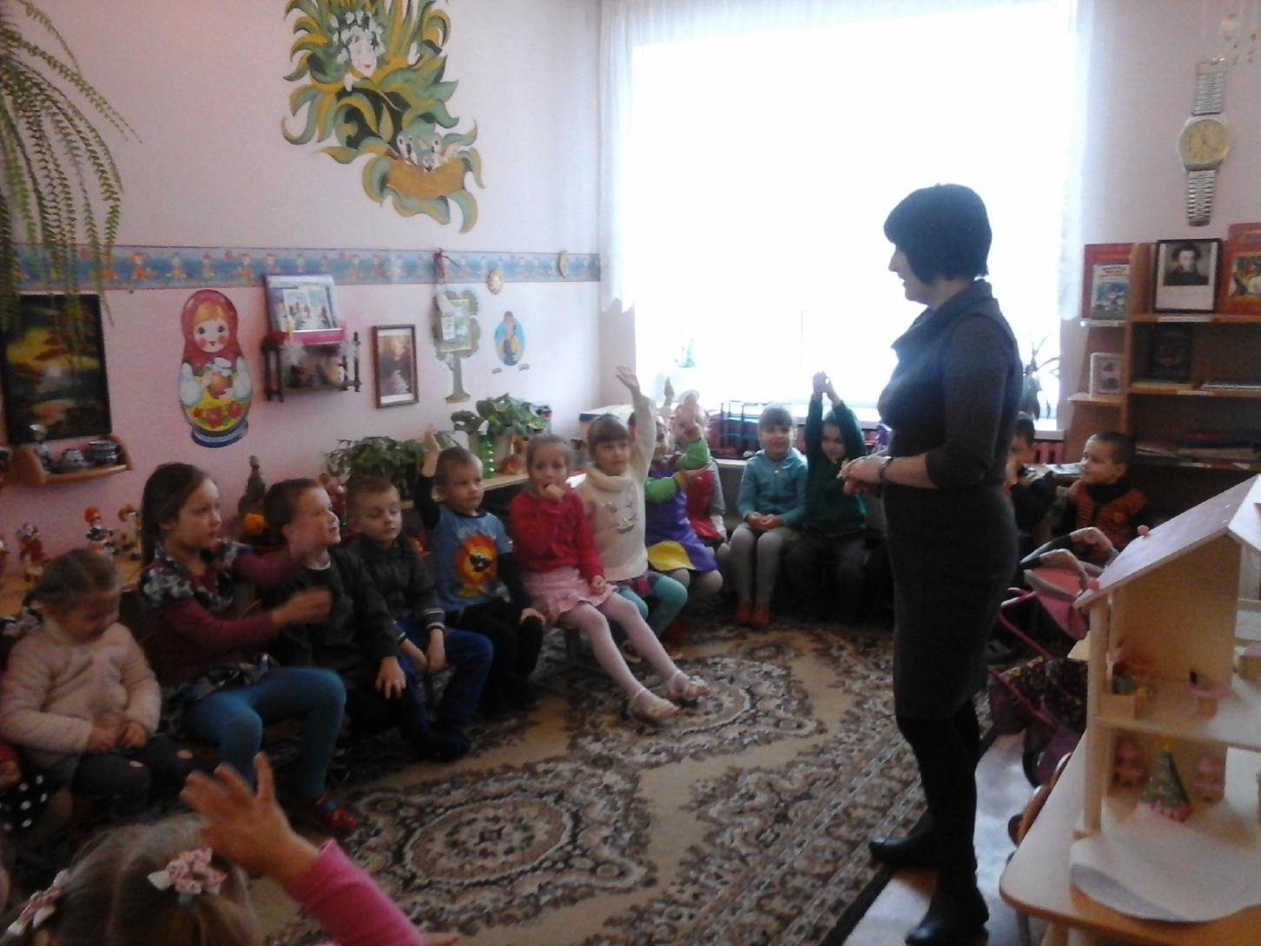
Беседа о профилактике и способах лечения инфекционных заболеваний

Slide 6
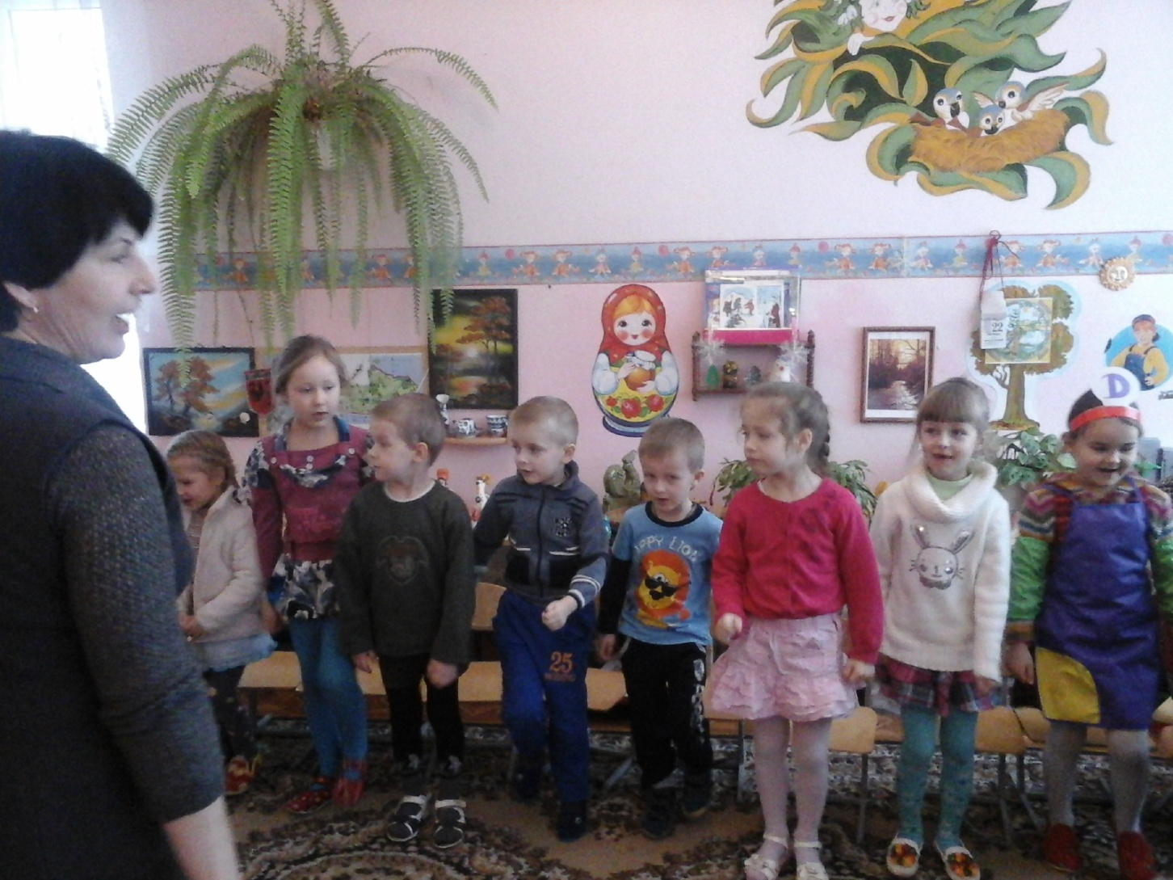
Физминутка «Чтобы быть здоровым!»

Slide 7
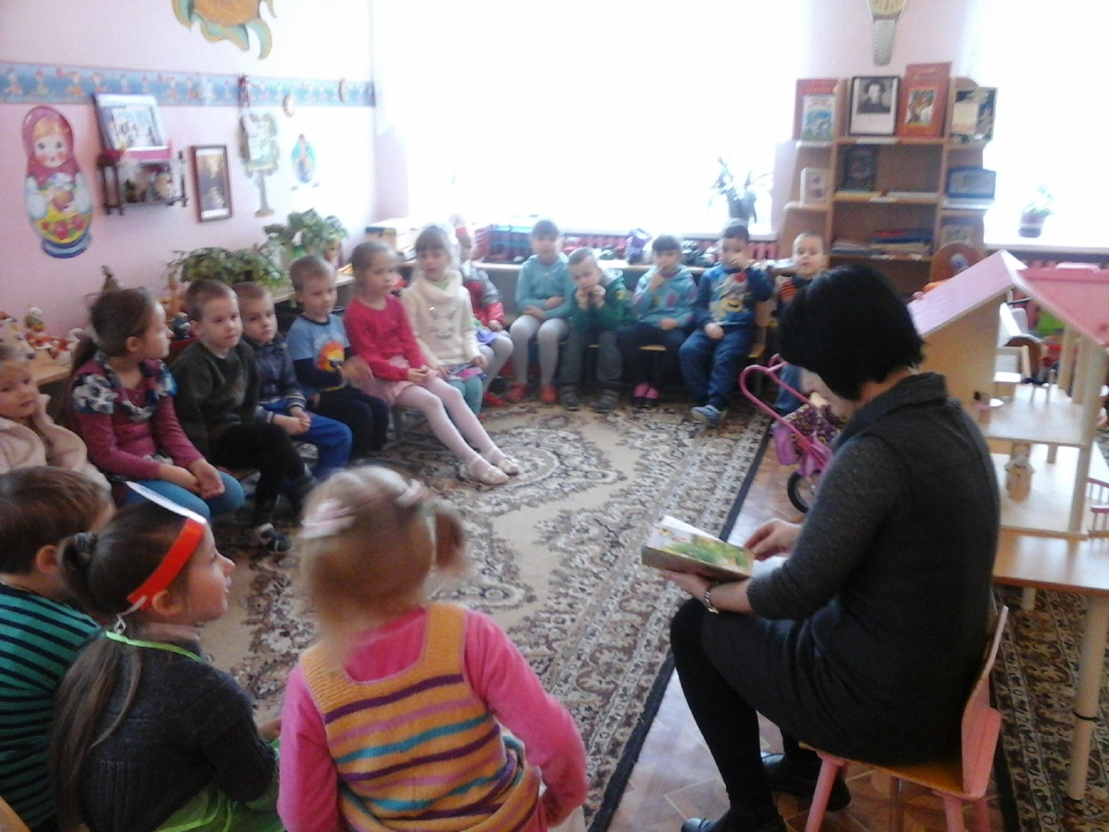
Чтение произведения Натальи Анишиной «Овощной спор»

Slide 8
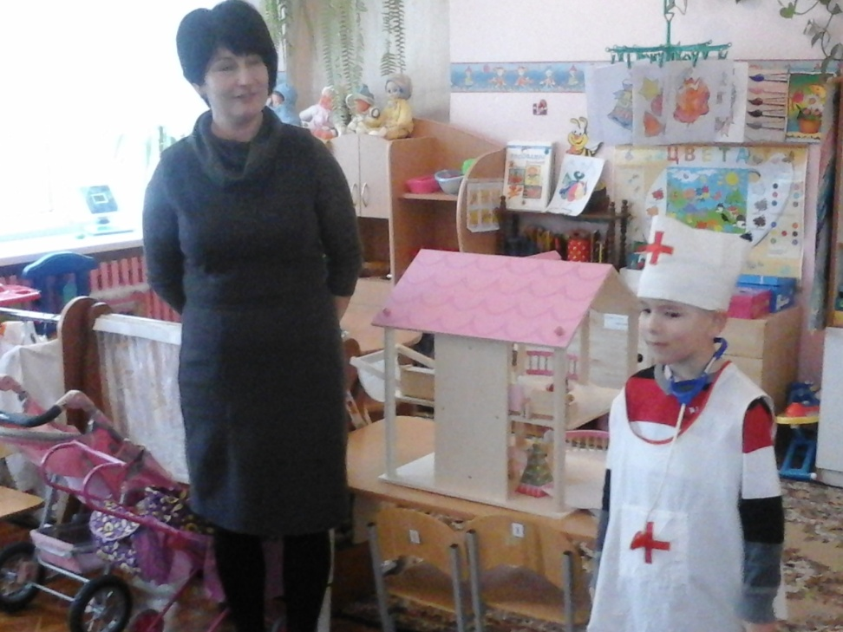
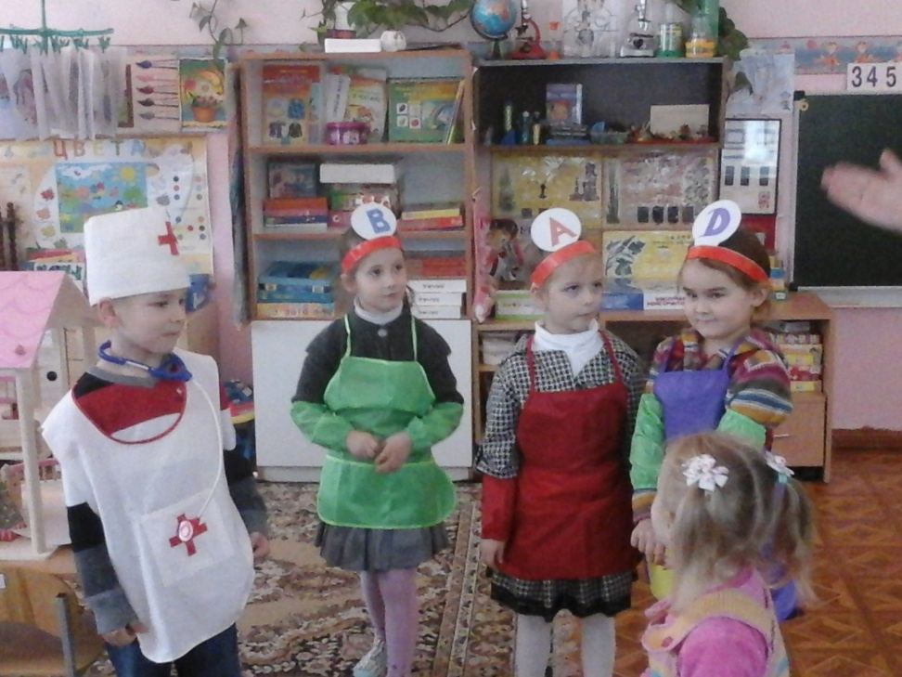
Инсценировка «Советы доктора Пилюлькина»

Slide 9
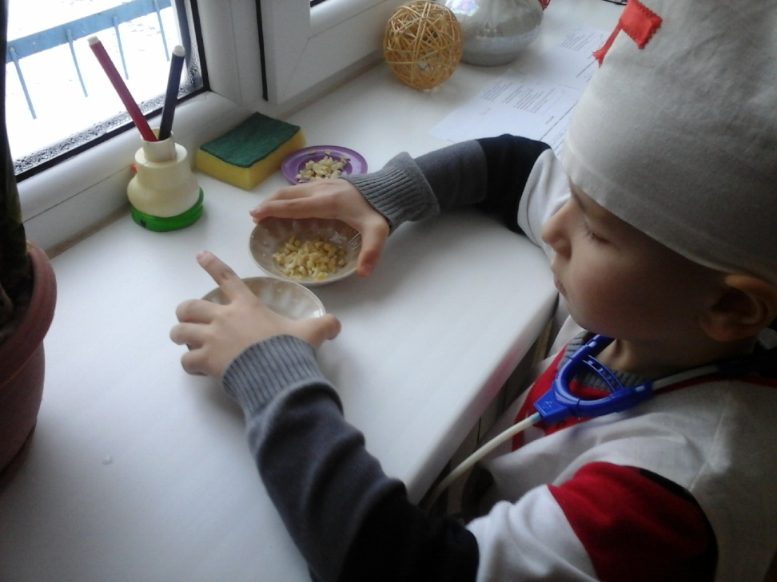
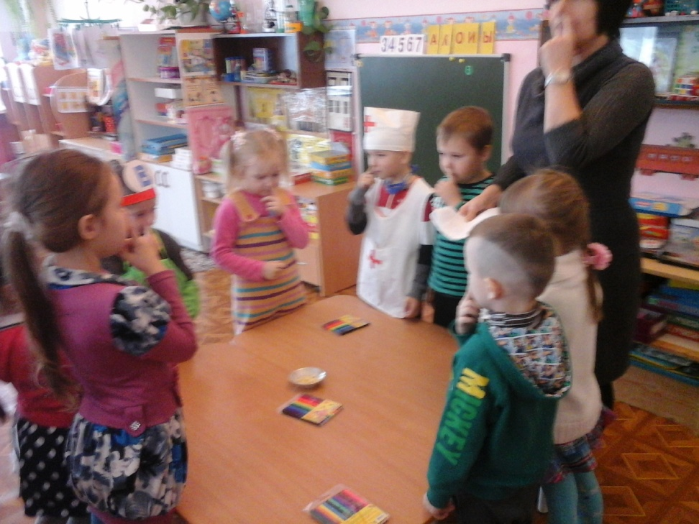
Точечный массаж и дыхательная гимнастика

Slide 10
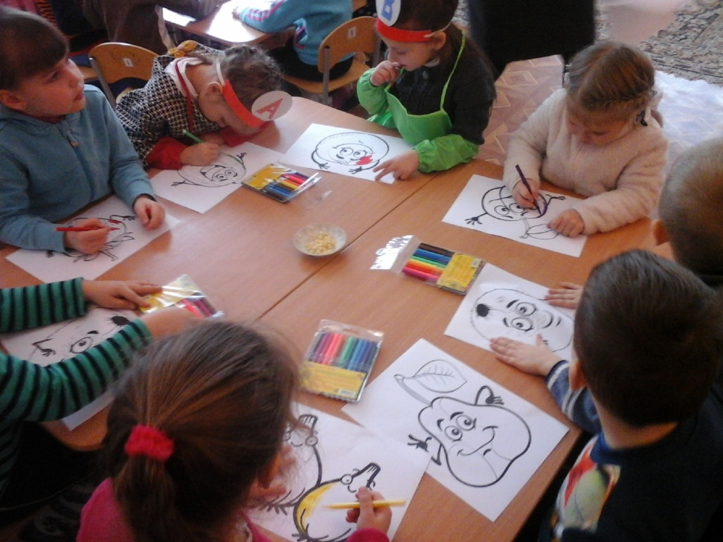
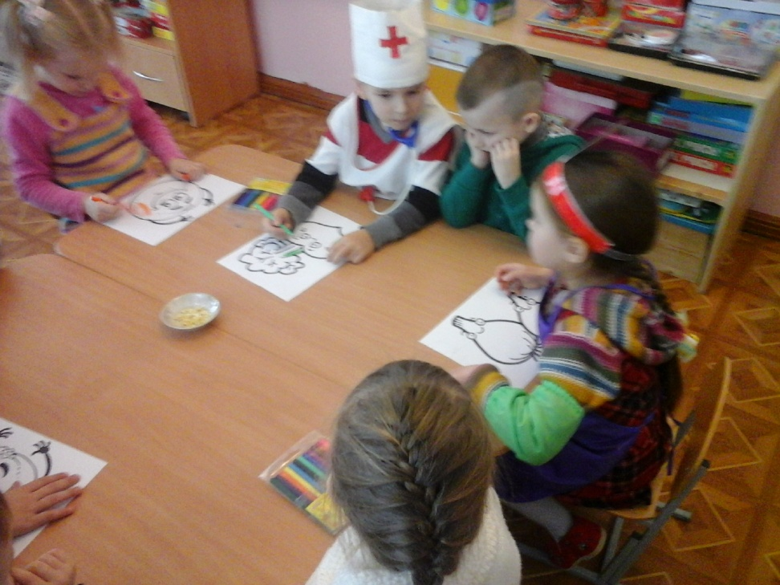
Закрашивание силуэтов овощей и фруктов

Slide 11
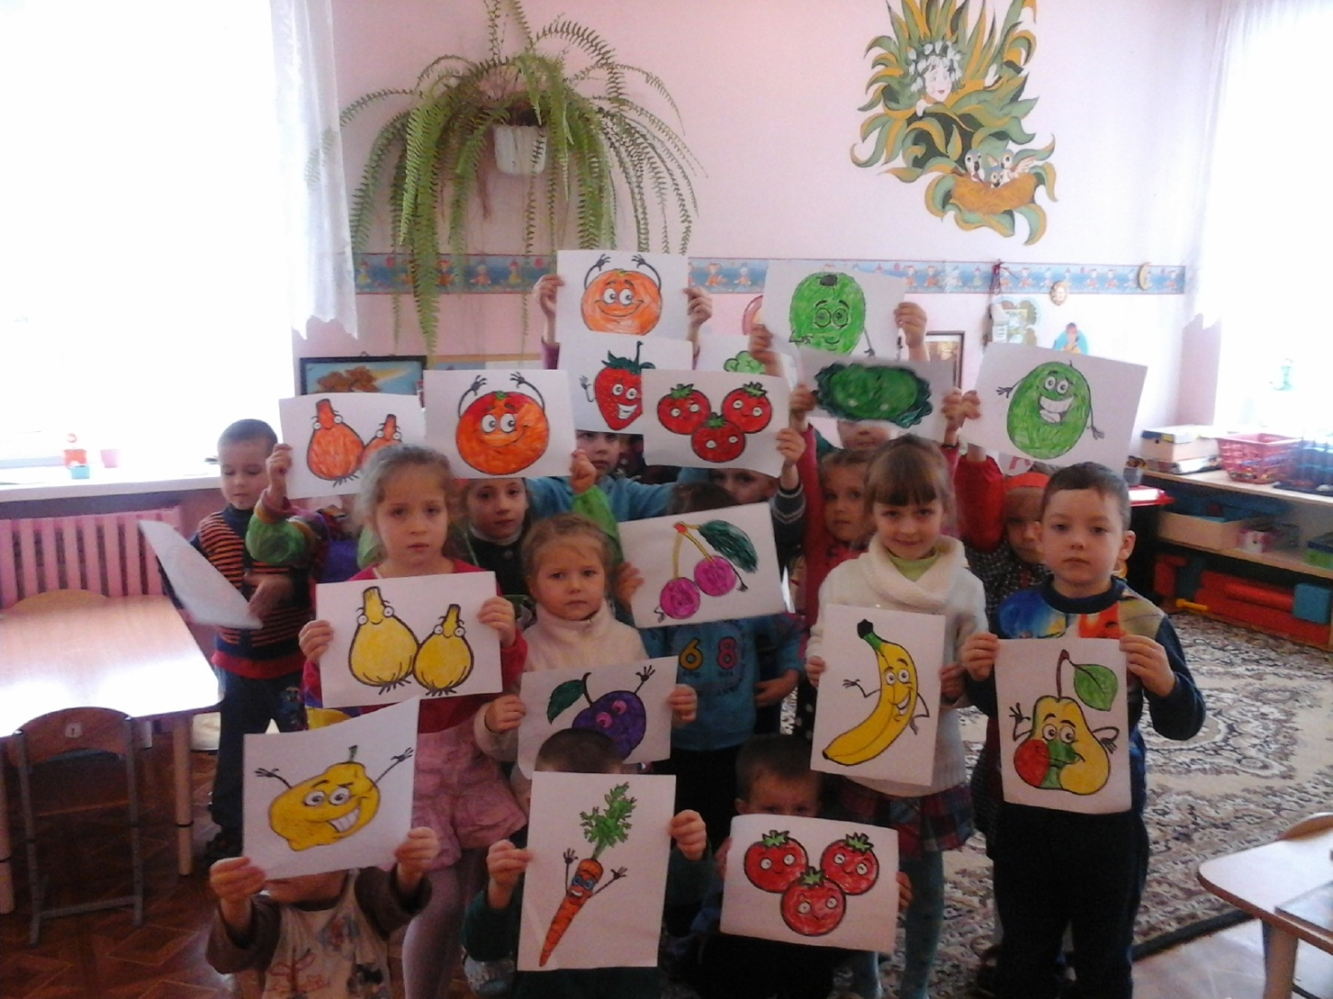
Итог: Овощи и фрукты – полезные продукты! Сам себе я помогу и здоровье сберегу!

